Slide 1

Звёздный
Звездный
час
Ч А С

Slide 2


1 | 2 | 3
 |  | 4
7 | 6 | 5
1856
2012
1642
926
1 тур
1860
1938
2000

Slide 3
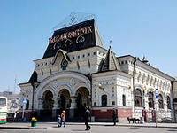
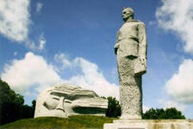
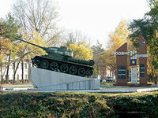

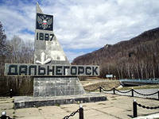
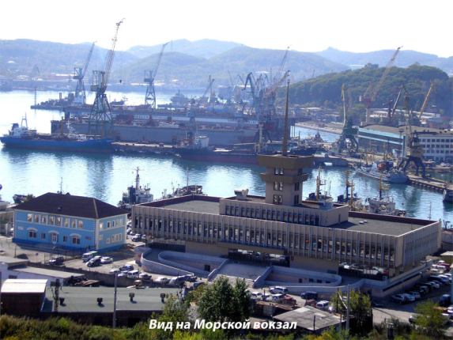
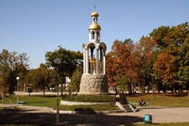
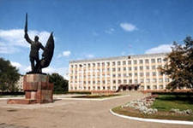
1 | 2 | 3
 |  | 4
7 | 6 | 5
Владивосток
Арсеньев
Артём
1 тур
Дальнегорск
Находка
Фокино
Уссурийск

Slide 4

1 | 2 | 3
 |  | 4
7 | 6 | 5
Русские
Украинцы
Китайцы
Корейцы
2 тур
Нанайцы
Удэгейцы
Узбеки

Slide 5

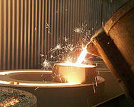
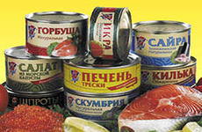
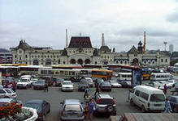
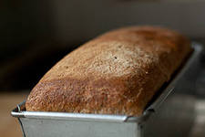
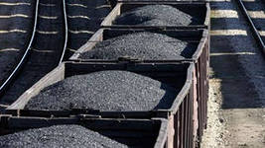
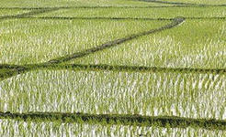
1 | 2 | 3
 |  | 4
7 | 6 | 5
машиностроение
цветная металлургия
рыбная
2 тур
транспорт
угольная промышленность
пищевая
сельское хозяйство

Slide 6
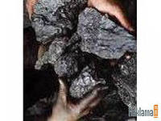
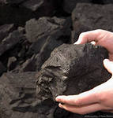
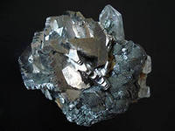

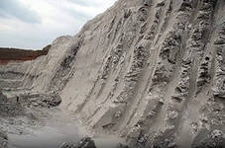
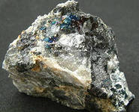
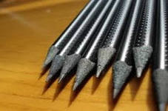
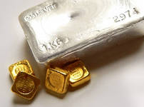
1 | 2 | 3
 |  | 4
7 | 6 | 5
каменный уголь
бурый уголь
оловянные руды
3 тур
глина
вольфрамовые руды
графит
золото, серебро

Slide 7
1 | 2 | 3
 |  | 4
7 | 6 | 5
Сихотэ-
Алинь
Бикин
Рейнеке
Путятина
3 тур
Илистая
Кема
Ханка

Slide 8
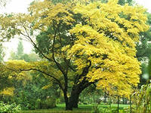

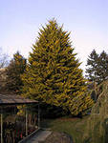


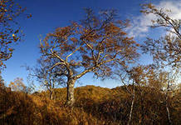
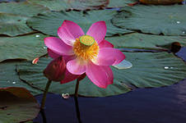
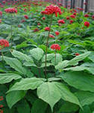
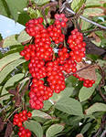
1 Бархат амурский | 2 Пихта черная | 3 Ель Аянская
 |  | 4 Береза каменная
7 Лотос Комарова | 6 Женьшень | 5 Лимонник китайский
4 тур

Slide 9
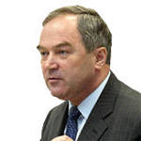
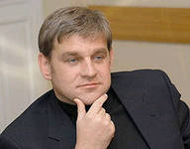



1 | 2 | 3
Экс-губернаторы Приморского края
Евгений Наздратенко
Владимир Миклушевский
Сергей Дарькин
4 тур
4 тур

Slide 10
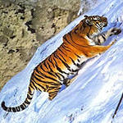
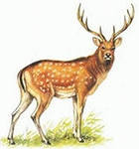



1 Уссурийский тигр | 2 Пятнистый олень | 3 Харза
Занесены в Красную Книгу
4 тур
4 тур

Slide 11

справедливость
финал

Slide 12
слова (сущ. в им.падеже, ед.ч.):
справедливость
1-ый игрок
2-ой игрок

Slide 13
ПОЗДРАВЛЯЕМ победителя игры «ЗВЕЗДНЫЙ ЧАС»
I

